Slide 1
Team
Christian Lins
Dominik Gregotsch
Markus Mohanty
Thomas Schwarz
Lucia Amann

Slide 2
Agenda

Slide 3
GUI und Tests

Slide 4
Allgemeines zur Oberfläche
Swing – GUI
möglichst wenig Logik
-> UseCase Controllern
IUseCaseControllerFactory
-> vereinfacht Technologie Anpassung
Actions vermitteln
Notes:
- Gui wurde mittels Swing realisiert, dabei wurde nicht zuletzt aus Abstraktionsgründen darauf geachtet möglichst wenig Logik in der eigentlichen Oberfläche zu halten. Diese wurde so weit wie möglich in die UseCase Controller ausgelagert.
Bei den von der GUI aus aufgerufenen UseCasesControllern handelt es sich im Grunde genommen nur um Interfaces. Über die IUseCaseControllerFactory lässt sich nach bedarf auf das benötigte Interface zugreifen. Je nach eingesetzter Kommunikationstechnologie können die UseCaseController so individuell angepasst werden und ständige Anpassungen der Aufrufe erübrigen sich somit.
Über diverse Actions werden die notwendigen Daten herausgefiltert und an die Controller weitergeleitet

Slide 5
Beispiel: IUseCaseControllerFactory
public interface IUseCaseControllerFactory
{
IAddMatchResultsController getAddMatchResultsController()
throws ServiceNotAvailableException;
IChangeCompetitionTeamController getChangeCompetitionTeamController()
throws ServiceNotAvailableException;
INewCompetitionController getNewCompetitionController()
throws ServiceNotAvailableException;
INewMemberController getNewMemberController()
throws ServiceNotAvailableException;
.
.
.
}
Notes:
Wie hier ersichtlich hat jeder UseCase seinen Controller. Dieser stellt für diesen Anwendungsfall entsprechnde, spezifische Operationen zur Verfügung.

Slide 6
UseCases
Login
Berechtigungsprüfung
Einladungen
Mitgliederverwaltung
Mitglied suchen/ ändern
Neues Mitglied anlegen
Mitglied zu einem Team hinzufügen
Wettkampfverwaltung
Neuen Wettkampf anlegen
Wettkampf Team festlegen
Wettkampf anzeigen
Wettkampf Resultate eingeben
Notes:
Die implementierten und an die verschiedenen Technologien Angepassten UseCases sind….

Slide 7
Layout
Basis Einstiegspunkt
Grob Navigation über Tabs
Erweiterbarkeit
Übersichtlichkeit
Keep it simple
Notes:
- Zur grafischen Umsetzung des Projekts, entstand die Idee einen zentralen Einstiegspunkt zu schaffen über welchen auf all die angebotenen Funktionalitäten zugegriffen werden kann.
Auf diese Oberfläche sollte man nach dem Login Prozedere gelangen.
- Im Sinne der Überschaubarkeit sollten Tabs entstehen, welche die UseCases Thematisch (oder so☺) zusammenfassen.
Da zu beginn noch eher unklar war über welches Ausmaß sich die Erweiterungen erstrecken, wurde auch darauf geachtet für diese genügend Spielraum beizubehalten.
- Teils aus Zeitgründen aber auch einfach aufgrund der Bedienbarkeit, galt es den Grundsatz „So simple wie möglich und so komplex wie nötig“ möglichst treu zu bleiben.

Slide 8
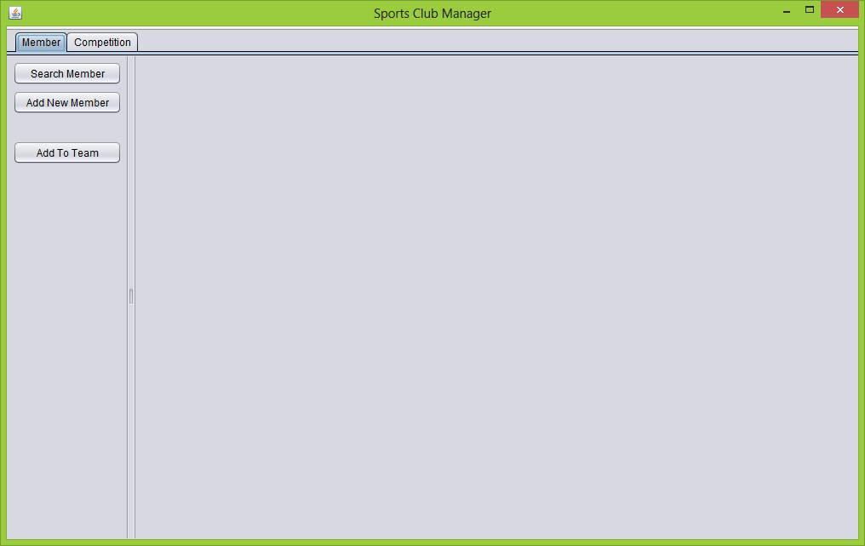
Screenshot Hauptbildschirm
Notes:
TODO: Screenshot evt. Noch ändern (kein leeres feld)
Wie hier ersichtlich ist, so sieht die letztendlich Umsetzung aus.
Es gibt einen Member Tab und einen Competition Tab; diese fassen jeweils auf gewisse Art und Weise die Themenbereiche der Anwendungen zusammen
Der MemberTab beinhaltet hier z.B.
- Search Member für die Mitgliedssuche
- Add New Member für das anlegen eines neuen Mitglieds
- Add To Team für das Hinzufügen eines Mitglieds zu einem Team
All jene UseCases also welche sich explizit auf Mitglieder beziehen

Slide 9
Grundlegende Funktionalitäten
UseCases
Login
Berechtigungsprüfung
Mitglied
Suchen/ Ändern
Anlegen
Zu Team hinzufügen
Wettkampf
Anlegen
Resultate eingeben
Team festlegen
Anzeigen
Notes:
Die realisierten Funktionen entsprechen logischerweise den UseCases, hier möchte ich nun aber noch kurz etwas näher darauf eingehen.
Nach dem Login gelangt der User auf den Hauptbildschirm, sobald er über die Navigationsmöglichkeiten auf einen UseCase zugreifen will, wird geprüft ob der am System angemeldete User auch über die notwedigen Berechtigungen für den Zugriff darauf verfügt.
Wie schon erwähnt der MemberTab beinhaltet
- Search Member ermöglicht die Suche und damit in Verbindung auch die Änderung der Mitgliedsdaten
- Add New Member das anlegen eines neuen Vereinsmitglieds
- Add To Team das Hinzfügen eines Mitglieds zu einem Team
Im Tab Competition ist es möglich
Einen Neuen Wettkampf anzulegen, hierbei müssen erst die generellen Daten zu ort, zeit,… bestätigt werden bevor die Team zuteilung stattfindet.
Des weiteren können Wettkampfresultate eingetragen und
Wettkampf Teams festgelegt werden
Über ShowCompetition kann in eine Wettkampf Einsicht genommen werden.

Slide 10
Erweiterungen
Login
Corba
Einladungen
WebService
JMS
Notes:
Die LDAP Authentifizierung wurde erst nachträglich eingebaut
Ebenfalls eine Erweiterung stellt die Anbindung von Corba dar welche in Java realisiert wurde und u.a. die Wettkampfergebnisse ausgibt
Gleiches gilt für die Wettkampfeinladungen welche bei Vorhandensein nach dem Login erscheinen sollten
Darüberhinaus gibt es eine WebServiceClient Realisierung sowie
Eine vom abgekoppelte JMS Umsetzung

Slide 11
Tests & Probleme
Exception Handeling verbessert
Aufwändig
Fehler in Zusammenhang mit div. Schichten
Wiederverwendbare Forms
Notes:
Getestet wurde im Verlauf/Folge der Technologieanpassungen Hautpsächlich via Try&Error.
Dabei fanden sich in zum Teil natürlich schwächen bezüglich der Meldungen über Erfolg/Misserfolg an den User -> wurden aber einfach und schnell behoben.
Größer Schwierigkeiten entstanden dabei eher bei erforderlichen Datenbankänderungen oder Änderungen welche sich durch mehrere Schichten zogen. Hierbei stellte sich die Entkoppelung über die Interfaces, zur einfacheren Anpassung an die Technologien als Nachteil heraus. Kleinere Veränderungen an den falschen stellen konnten sich so schnell durch diverse Schichten ziehen und die Fehlerbehebung gestaltete sich dadurch teilweise eher aufwändig.
Zur Vermeidung von Codeverdoppelung wurden wiederverwendbare Forms erzeugt, was im Zuge der Test&Refactor Phasen von Vorteil war, aber auch gegenseitig allen Team Teilnehmern einen besseren Überblick gewährte

Slide 12
Lessons Learned
Technologien schließen sich gegenseitig aus
Zeitmanagement essentiell
Hibernate -> Technologie Anpassungen

Slide 13
Zeitaufwand
Viel z‘viel

